Slide 1
PRIRODOSLOVNO - MATEMATIČKI FAKULTET Kemijski odsjek
ORGANSKE NANOCIJEVI NA TEMELJU SAMOORGANIZIRANIH LIPIDA I BOLAAMFIFILA
Karlo Petrić
Student 1. godine Poslijediplomskog sveučilišnog studija KEMIJA
Zagreb, 2024.
T. Shimizu, Ding, Kameta, Chemical Reviews 120 (4), (2020), 2347-2407.

Slide 2
Raznolikost organskih nanocijevi
Slika 1. Klase nanocijevi¹
1. T. Shimizu, Ding, Kameta; Soft-Matter Nanotubes: A Platform for Diverse Functions and Applications; Chemical Reviews (2020), 120 (4), 2347-2407.

Slide 3
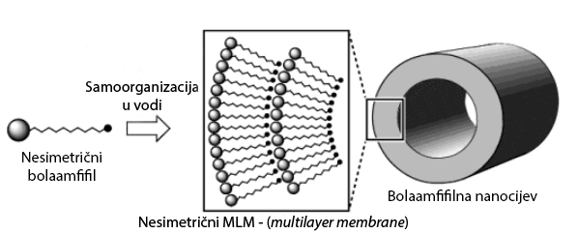
Ciljani dizajn i prve organske nanocijevi građene od samoorganiziranih lipida i bolaamfifila
Lipidi: amfifilne molekule s 2 glavne sastavnice: hidrofilna glava i hidrofobni rep
Bolaamfifili: amfifilne molekule s 3 glavne sastavnice: dvije hidrofilne glave i hidrofobna premosnica – simetrični i asimetrični.
Uvjeti za formiranje nanocijevi?
Samoorganizacija
Asimetričnost molekule
Pravilan odnos dimenzija sastavnica molekule
Slika 2. Slaganje amfifila u nanocijevi³.
2. Yager, Schoen; Formation of Tubules by a Polymerizable Surfactant; Molecular Crystals and Liquid Crystals, (1984), 106:3-4, 371-381.

Slide 4
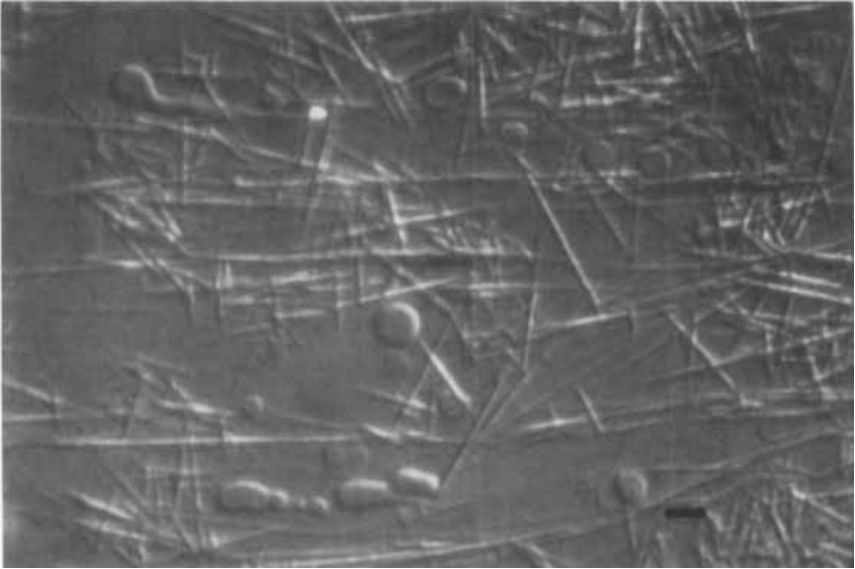
Prve lipidne nanocijevi
- DC₂₃PC – fosfolipid od kojeg su građene prve potvrđene organske nanocijevi
DC₂₃PC
Mogućnosti samoorganizacije lipida:
Monosloj
Dvosloj
„Višesloj” (MLM - multilayer membrane)
Slika 3. TEM sken otopine DC₂₃PC pri 39°C
-nanocijevi i vezikule u ravnoteži².
2. Yager, Schoen; Formation of Tubules by a Polymerizable Surfactant; Molecular Crystals and Liquid Crystals, (1984), 106:3-4, 371-381.

Slide 5
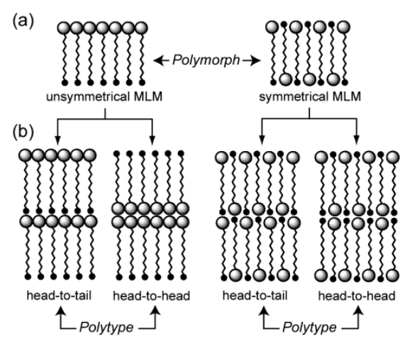
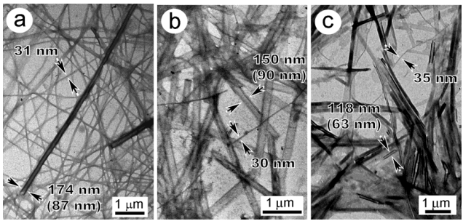
Organizacija bolaamfifila u nanocijevi?
Pažljiv dizajn molekule bolaamfifila
Slika 4. Načini slaganja nesimetričnih bolaamfifila u dvosloj³.
Slika 5. TEM fotografije nanocijevi dobivenih od bolaamfifila s poveznicama od (a) 14, (b) 16 i (c) 18 oligometilenskih jedinica³.
3. M. Masuda, T. Shimizu; Lipid Nanotubes and Microtubes: Experimental Evidence for Unsymmetrical Monolayer Membrane Formation from Unsymmetrical Bolaamphiphiles; Langmuir (2004), 20, 5969-5977.

Slide 6
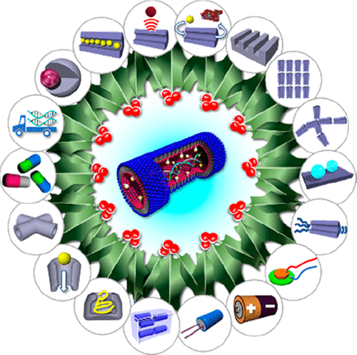
Polja funkcionalnosti organskih nanocijevi
Visoka razina mogućnosti modifikacije i
izmjene dizajna prema potrebama
Lako dostupna raznolika polja upotrebe
Uklanjanje tvari iz sustava
Transport tvari među sustavima
Kataliza kemijskih reakcija
Templatiranje
Tekući kristali
1. T. Shimizu, Ding, Kameta; Soft-Matter Nanotubes: A Platform for Diverse Functions and Applications; Chemical Reviews (2020), 120 (4), 2347-2407.

Slide 7
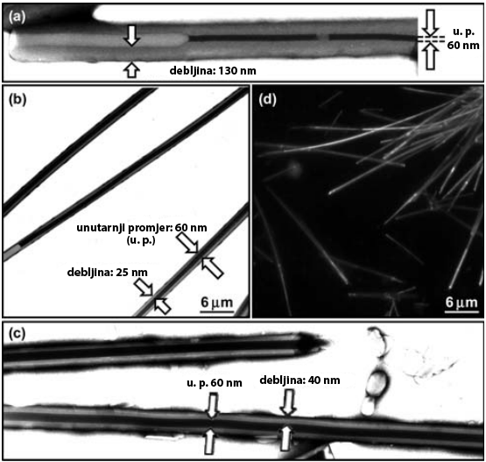
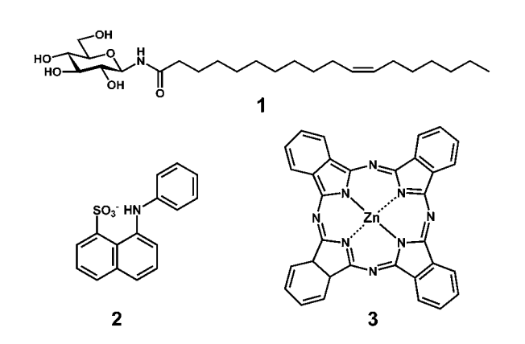
Ugrađivanje tvari
Smještanje odabrane tvari između slojeva dvosloja koji gradi nanocijev, prilikom čega šupljina cijevi ostaje prazna⁵
Slika 6. N-(11-cis-oktadekenoil)-b-D-glukopiranosilamin (1), 8- anilinonaftalen-1-sulfonat (2), Zn-ftalocijanin (3)⁵.
Nanaocijevi građene od 1 iznimno stabilne, otporne na:
-mehaničku silu – filtriranje i liofilizacija
-promjenu otapala – ispiranje metanolom i etilacetatom
Slika 7. (a) nanocijev prije ugradnje; (b) nanocijev nakon ugradnje 8-anilinonaftalen-1-sulfonata; (c) nanocijev nakon ugradnje Zn-ftalocijanina; (d) nanocijev s ugrađenim 8-anilinonaftalen-1-sulfonatom promatrana flurescencijskom mikroskopijom⁵.
4. Kameta, Asakawa, Masuda, T. Shimizu; Self-assembled organic nanotubes embedding hydrophobic molecules within solid bilayer membranes; Soft Matter, 2011, 7, 85.

Slide 8
Enkapsulacija i otpuštanje tvari
Proces enkapsulacije tvari:
Priprava nanocijevi
Odvajanje iz smjese – filtracija + ispiranje
Liofilizacija
Dodatak u disperziju tvari koju enkapsuliramo
Raspad nanocijevi isključivo s mjesta hibridizacije nanočestica zlata
Proces otpuštanja tvari:
Pronalazak odgovarajuće metode
Podešavanje uvjeta
Okidanje procesa otpuštanja – razaranje nanocijevi
Slika 8. Hibridizirane nanočestice zlata na jednom kraju nanocijevi⁵.
Primjer: enkapsulacija i otpuštanje fulerena C60 ⁵
Liofilizirane nanocijevi + otopina C60 u toluenu
Filtriranje + ispiranje
Dodatak suspenzije nanočestica zlata
Obasjavanje svjetlosti 532 nm
Raspad nanocijevi
Slika 9. Raspad nanocijevi nakon obasjavanja svjetlom valne duljine 532 nm, nanočestice zlata vidljive na fragmentima nancijevi⁵.
5. Ishikawa, Kameta, Aoyagi, Asakawa, T. Shimizu; Soft Nanotubes with a Hydrophobic Channel Hybridized with Au Nanoparticles: Photothermal Dispersion/ Aggregation Control of C60 in Water; Adv. Funct. Mater., (2013), 23, 1677–1683.

Slide 9
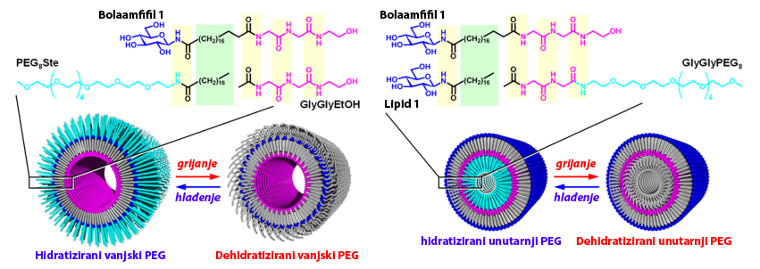
Ekstrakcija tvari (aminokiselina)
Slika 10. Trokomponentni sustavi s PEG₈ lancima na vanjskoj (lijevo) i unatrnjoj (desno) stijenci nanocijevi⁷
6. Kameta, Ding, Dong; Soft Nanotubes Derivatized with Short PEG Chains for Thermally Controllable Extraction and Separation of Peptides; ACS Omega, (2017), 2, 6143−6150.

Slide 10
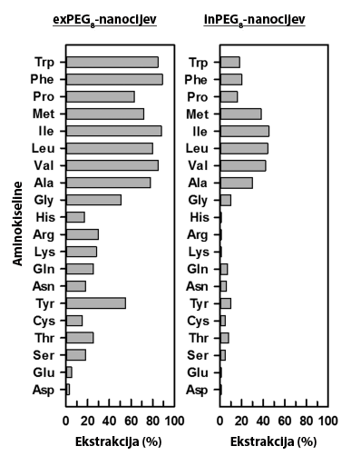
Ekstrakcija aminokiselina
Otpuštanje aminokiselina
-Hidratizirani PEG ogranci
Vanjski PEG lanci:
Gotovo potpuno otpuštanje svih aminokiselina
Nema selektivnosti
Unutarnji PEG lanci:
Hidrofobne aminokiseline otpuštene u većoj količini
Puno bolja selektivnost
-Dehidratizirani PEG ogranci
Vanjski PEG lanci:
Izuzteno dobra ekstrakcija hidrofobnih aminokiselina
Osrednja selektivnost
Unutarnji PEG lanci:
Izrazito slabija ekstrakcija
Puno bolja selektivnost
Slika 11. Učinkovitost ekstrakcije pojedinih aminokiselina nanocijevima s unutarnjim (lijevo) i vanjskim (desno )⁷. PEG lancima.
Slika 12. Učinkovitost otpuštanja ekstrahiranih aminokiselina natrag u sustav⁷.
6. Kameta, Ding, Dong; Soft Nanotubes Derivatized with Short PEG Chains for Thermally Controllable Extraction and Separation of Peptides; ACS Omega, (2017), 2, 6143−6150.

Slide 11
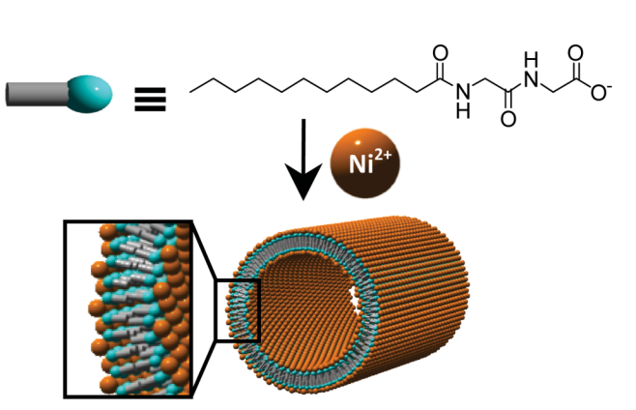
Kataliza
Što se sve može nazvati katalizom?
Interferencija katalizatora u samoj reakciji?
Razni efekti uskog prostora?
Aktivna mjesta – modificirana unutarnja površina nanocijevi?
Kationi prijelaznih metala?
Metalokataliza
Moguće reakcije?
Sve one za koje se aktivna mjesta/katalizator može fiksirati u nanocijev.
Slika 13. Samoorganizacija nanocijevi s koordiniranim niklom (II)⁷.
7. Chattopadhyay, Kogiso, Aoyagi, Yui, Asakawa, T. Shimizu; Single bilayered organic nanotubes: anchors for production of a reusable catalyst with nickel ions; Green Chem., (2011), 13, 1138.

Slide 12
Kataliza rekacija oksidacije bakar(II) kationima koordiniranih na unutrašnjosti lipidnih nanocijevi.
+
CuNO₃
2-(2-(2-tetradekanamidoacetamido) acetamido) octena kiselina
+
H₂O₂/TBHP
Tablica 1. Reakcije oksidacije katalizirane bakar(II) kationima koordiniranima na unutrašnjosti nanocijevi; (a) Reakcije oksidacije alkohola; (b) α,β-nezasićenih alkohola i aldehida⁸.
*TBHP = tert-butil hidroperoksid
8. Chattopadhyay, Kogiso, Asakawa, T. Shimizu, Aoyagi; Copper(II)-coordinated organic nanotube: A novel heterogeneous catalyst for various oxidation reactions; Catalysis Communications, 12, (2010), 9–13.

Slide 13
Kataliza rekacija oksidacije bakar(II) kationima koordiniranih na unutrašnjosti lipidnih nanocijevi.
Tablica 2. Reakcije oksidacije katalizirane bakar(II) kationima koordiniranima na unutrašnjosti nanocijevi; (c) 2,3,6-trimetil fenola; (d) cikloheksana i alkil benzena; (e) alkena i terpena⁸.
8. Chattopadhyay, Kogiso, Asakawa, T. Shimizu, Aoyagi; Copper(II)-coordinated organic nanotube: A novel heterogeneous catalyst for various oxidation reactions; Catalysis Communications, 12, (2010), 9–13.

Slide 14
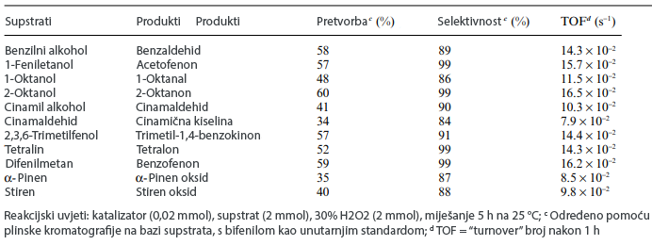
Kataliza rekacija oksidacije nikl(II) kationima koordiniranih na unutrašnjosti lipidnih nanocijevi.
Tablica 3. reaktanti, produkti, iskorištenja i selektivnosti reakcija oksidacije kataliziranih nikl(II) ionima unutar nanocijevi⁷.
7. Chattopadhyay, Kogiso, Aoyagi, Yui, Asakawa, T. Shimizu; Single bilayered organic nanotubes: anchors for production of a reusable catalyst with nickel ions; Green Chem., (2011), 13, 1138.

Slide 15
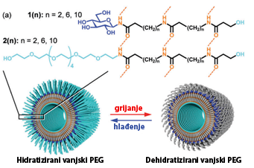
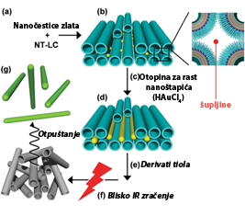
„Kalupljenje”
Prilikom izrade nanomaterijala specifičnog oblika i dimenzija bez velikih varijacija, poterban je „kalup”.
Nanocijevi – kalupi koje je moguće prilagoditi veličinom za točno određenu svrhu.
Odvajanje kalupa od proizvoda?
Slika 14. Komponente korištenih nanocijevi i način slaganja, te efekt dehidratizacije grijanjem¹⁰.
Slika 15. Slaganje nanocijevi i formiranje nanoštapića zlata¹⁰.
9. N. Kameta, H. Shiroishi; PEG-nanotube liquid crystals as templates for construction of surfactant-free gold nanorods; Chem. Commun., (2018), 54, 4665-4668.

Slide 16
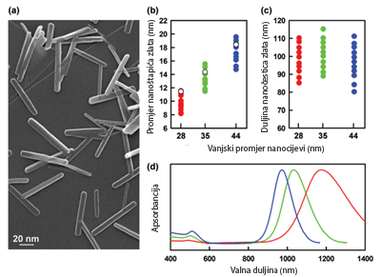
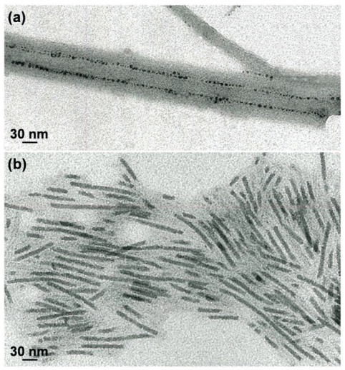
„Kalupljenje”
PROCES
Dodatak suspenzije nanočestica zlata
Dodatak otopine za rast nanočestica (HAuCl₄)
Formiranje nanoštapića zlata
Obasjavanje svjetlosti 1064 nm
Zagrijavanje i dehidratacija PEG-a zbog fototermalnog efekta zlata
Raspad organizacije nanocijevi
Otpuštanje nanoštapića zlata
Slika 16. Nanočestice zlata smještene u međuprostoru naslaganih nanocijevi¹⁰
Slika 17. (a) SEM sken koji prikazuje priređene nanoštapiće zlata;
(b) ovisnost promjera nanoštapića zlata o vanjskom promjeru nanocijevi; (c) ovisnost duljine nanoštapića zlata o vanjskom promjeru nanocijevi;
(d) apsorbancija suspenzije nanoštapića zlata kod slučajeva različitih vanjskih promjera nanocijevi koje su služile kao kalup¹⁰.
9. N. Kameta, H. Shiroishi; PEG-nanotube liquid crystals as templates for construction of surfactant-free gold nanorods; Chem. Commun., (2018), 54, 4665-4668.

Slide 17
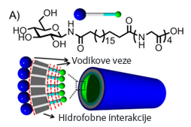
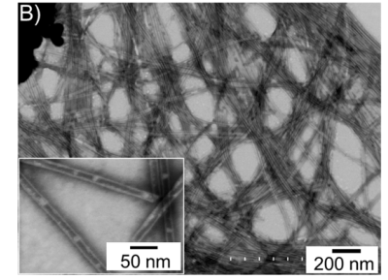
Tekući kristali na osnovi bolaamfifilnih nanocijevi
Bolaamfifil gradi nanocijevi malog promjera (15-20 nm) koje se dobro samoorganiziraju i površinama koje međusobno ostvaruju dovoljno snažne interakcije (vodikove veze)
Slika 18. (a) korišteni bolaamfifil i način pakiranja u nanocijev, (b) STEM sken dobivenih nanocijevi¹⁰
10. Ding, W.; Minamikawa, H.; Kameta, N.; Wada, M.; Masuda, M.; Shimizu, T. Spontaneous Nematic Alignment of a Lipid Nanotube in Aqueous Solutions, Langmuir (2015), 31, 1150−1154.

Slide 18
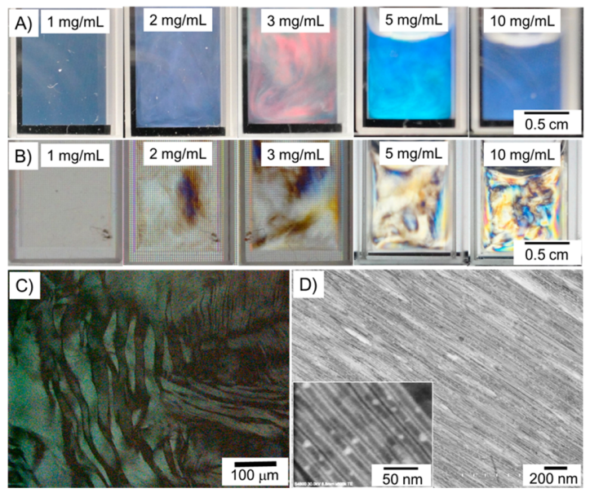
Tekući kristali na osnovi bolaamfifilnih nanocijevi
Bez polarizatora teksture tekućih kristala nevidljive
Preko križnog polarizatora teksture tekućeg kristala jasno vidljive u obliku domena različitih boja
Pomoću polarizacijskog mikroskopa se vide domene tekućeg kristala u obliku širokih vrpci
STEM tehnikom se vidi točan način lineranog slaganja nanocijevi u mediju – NEMATIC!
Slika 19. (a) Otopina bolaamfifila bez polarizatora, (b) s dvostrukim polarizatorom, (c) tekstura tekućeg kristala pod polarizacijskim mikroskopom, (d) STEM sken tekućeg kristala¹⁰
10. Ding, W.; Minamikawa, H.; Kameta, N.; Wada, M.; Masuda, M.; Shimizu, T. Spontaneous Nematic Alignment of a Lipid Nanotube in Aqueous Solutions, Langmuir (2015), 31, 1150−1154.

Slide 19
...

